Slide 1
Rozpočet

Slide 2
Rozpočet
Napomáhá zvládnout požadavky na život v ekonomické realitě a získat kontrolu nad svou finanční situací, předejít zadlužení.
Umožňuje vytvořit podmínky pro naplnění svých přání.
Cílem je dlouhodobě uvést do souladu příjmy s výdaji domácnosti a vytvářet přebytkový rozpočet. – co s přebytkem?

Slide 3
Proč sestavovat rozpočet?
Nadhled a přehled.
Možnosti pro naše přání.
Aktualizovat při změně životní situace – předběžný rozpočet.
Rozpočet může být: schodkový, přebytkový, vyrovnaný.

Slide 4
Věnujte pozornost všem položkám rozpočtu a uvádějte reálná čísla. Dokud to nevidím, nevěřím a neušetřím.

Slide 5
Cash-flow
Přehled o toku peněz.
Příjmy a výdaje rozložené v čase – aby se nestalo, že příjmy a výdaje jsou sice v rovnováze, ale příjmy očekáváte např. na konci měsíce, zatímco většina výdajů je na začátku měsíce.

Slide 6
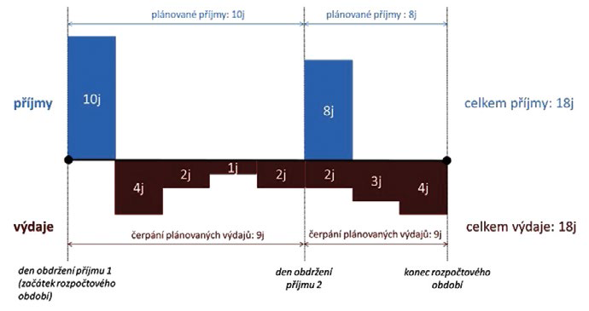

Slide 7
Pravidla pro sestavování rozpočtu
Poprvé výdaje odhadnete, příjmy jsou většinou přesnější.
Nějakou dobu sledovat skutečné plnění rozpočtu, poznávám realitu.
Nadhodnotit výdaje, podhodnotit příjmy.
Vytvořit prostor po nenadálé drobné výkyvy – každý měsíc je něco mimořádného.
Počítejte s čistými příjmy.
Sestavte si svůj vlastní rozpočet.

Slide 8
Co tvoří příjmy rodiny?
Zaměstnání (bonusy)
Podnikání
Podíly
Příjmy z cenných papírů
Sociální dávky
Stipendium
Kapesné
Přivýdělky a brigády

Slide 9
Schodkový rozpočet
Jak veliký je rozdíl?
Co jej způsobuje?
Krátkodobý vs. dlouhodobý?
Navrhněte řešení.

Slide 10
Přebytkový rozpočet
Jak veliký je rozdíl?
Co jej způsobuje?
Krátkodobý vs. dlouhodobý?
Navrhněte řešení.

Slide 11
Pravidelné výdaje mají být financovány z pravidelných příjmů.
Nahodilý příjem?

Slide 12
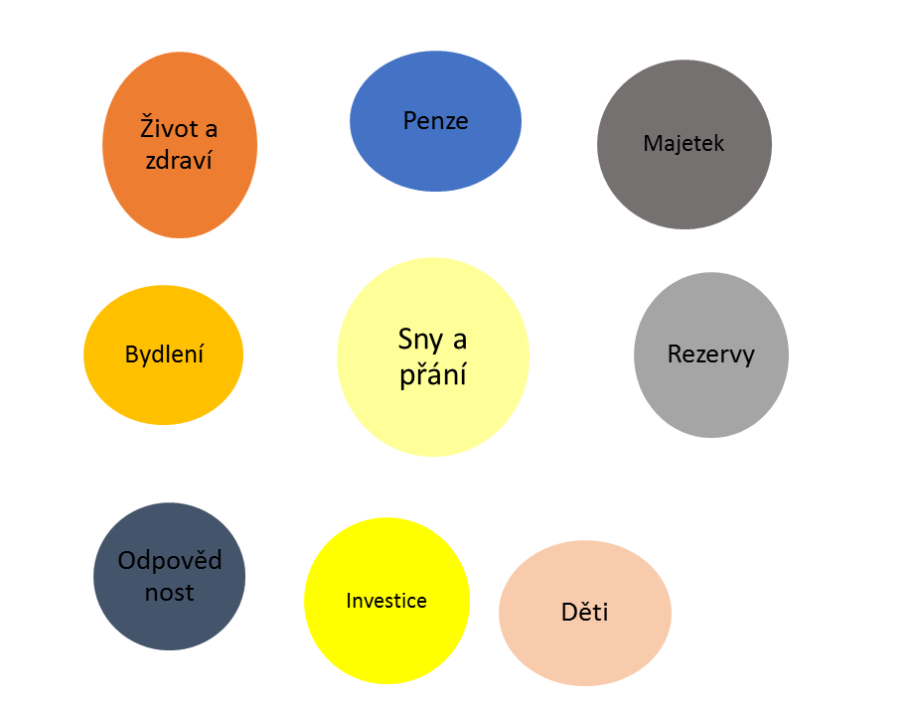


Slide 13
Děkuji za pozornost!

